Slide 1
第五章 卷积神经网络
《计算机视觉》
参考资料：[1] 邱锡鹏《神经网络与深度学习》
[2] 计算机视觉课程组资料

Slide 2

前馈神经网络
在没有CNN以及更先进的神经网络的时代，朴素的想法是用多层感知机（MLP）做图片分类的识别；但现实是，MLP做这事的效果并不理想。

Slide 3
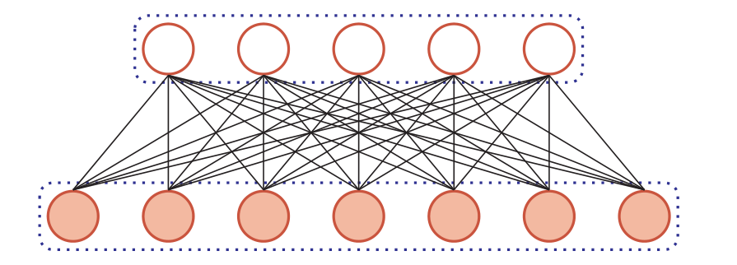
全连接前馈神经网络
权重矩阵的参数非常多
局部不变性特征
自然图像中的物体都具有局部不变性特征
尺度缩放、平移、旋转等操作不影响其语义信息。
全连接前馈网络很难提取这些局部不变特征
Notes:
感受野主要是指听觉系统、本体感觉系统和视觉系统中神经元的一些性质。

Slide 4
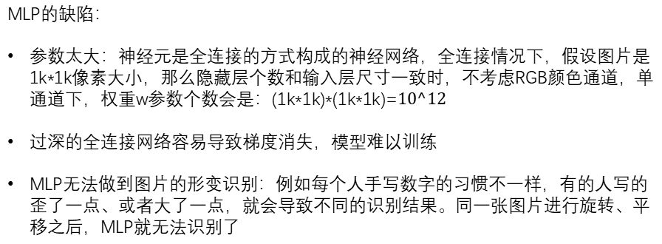
前馈神经网络
MLP的缺陷：
参数太大：神经元是全连接的方式构成的神经网络，全连接情况下，假设图片是1k*1k像素大小，那么隐藏层个数和输入层尺寸一致时，不考虑RGB颜色通道，单通道下，权重w参数个数会是：(1k*1k)*(1k*1k)=$10^12$
过深的全连接网络容易导致梯度消失，模型难以训练
MLP无法做到图片的形变识别：例如每个人手写数字的习惯不一样，有的人写的歪了一点、或者大了一点，就会导致不同的识别结果。同一张图片进行旋转、平移之后，MLP就无法识别了

Slide 5
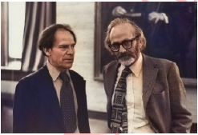
卷积神经网络
为了解决MLP的这些问题，卷积神经网络应运而生。
卷积神经网络发展历史中的第一件里程碑事件发生在上世纪60年代左右的神经科学（neuroscience）中，加拿大神经科学家David H. Hubel和Torsten Wisesel于1959年提出猫的初级视皮层中单个神经元的“感受野”（receptive field）概念，紧接着于1962年发现了猫的视觉中枢里存在感受野、双目视觉和其他功能结构，标志着神经网络结构首次在大脑视觉系统中被发现。
Notes:
Torsten Wisesel（左）和David H. Hubel（右）。因其在视觉系统中信息处理方面的杰出贡献，两人于1981年获得诺贝尔生理学或医学奖。

Slide 6
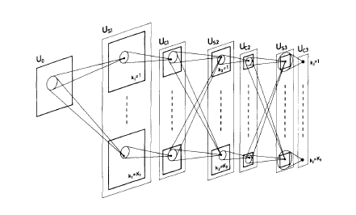
卷积神经网络
1980年前后，日本科学家福岛邦彦（Kunihiko Fukushima）在Hubel和Wiesel工作的基础上，模拟生物视觉系统并提出了一种层级化的多层人工神经网络，即“神经认知”（neurocognitron），以处理手写字符识别和其他模式识别任务。神经认知模型在后来也被认为是现今卷积神经网络的前身。在福岛邦彦的神经认知模型中，两种最重要的组成单元是“S型细胞”（S-cells）和“C型细胞”（C-cells），两类细胞交替堆叠在一起构成了神经认知网络。其中，S型细胞用于抽取局部特征（local features），C型细胞则用于抽象和容错，如图所示，不难发现这与现今卷积神经网络中的卷积层（convolution layer）和池化层（pooling layer）可一一对应。

Slide 7
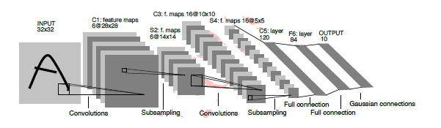
卷积神经网络
在1998年，Yann LeCuu等人提出基于梯度学习的卷积神经网络算法，并将其成功用于手写数字字符识别，在那时的技术条件下就能取得低于1%的错误率。因此，LeNet这一卷积神经网络便在当时效力于全美几乎所有的邮政系统，用来识别手写邮政编码进而分拣邮件和包裹。可以说，LeNet是第一个产生实际商业价值的卷积神经网络，同时也为卷积神经网络以后的发展奠定了坚实的基础。

Slide 8
卷积神经网络
卷积神经网络（Convolutional Neural Networks，CNN）
一种前馈神经网络
受生物学上感受野（Receptive Field）的机制而提出的
在视觉神经系统中，一个神经元的感受野是指视网膜上的特定区域，只有这个区域内的刺激才能够激活该神经元。
卷积神经网络有三个结构上的特性：
局部连接
权重共享
空间或时间上的次采样
Notes:
这些特性使得卷积神经网络具有一定程度上的平移、缩放和扭曲不变性。

Slide 9
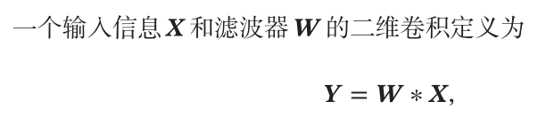
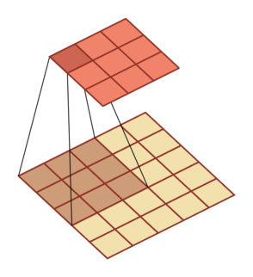
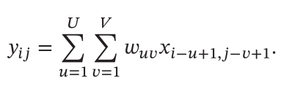
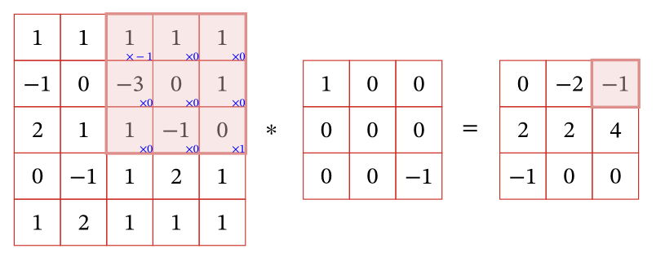
两维卷积
在图像处理中，图像是以二维矩阵的形式输入到神经网络中，因此我们需要二维卷积。

Slide 10
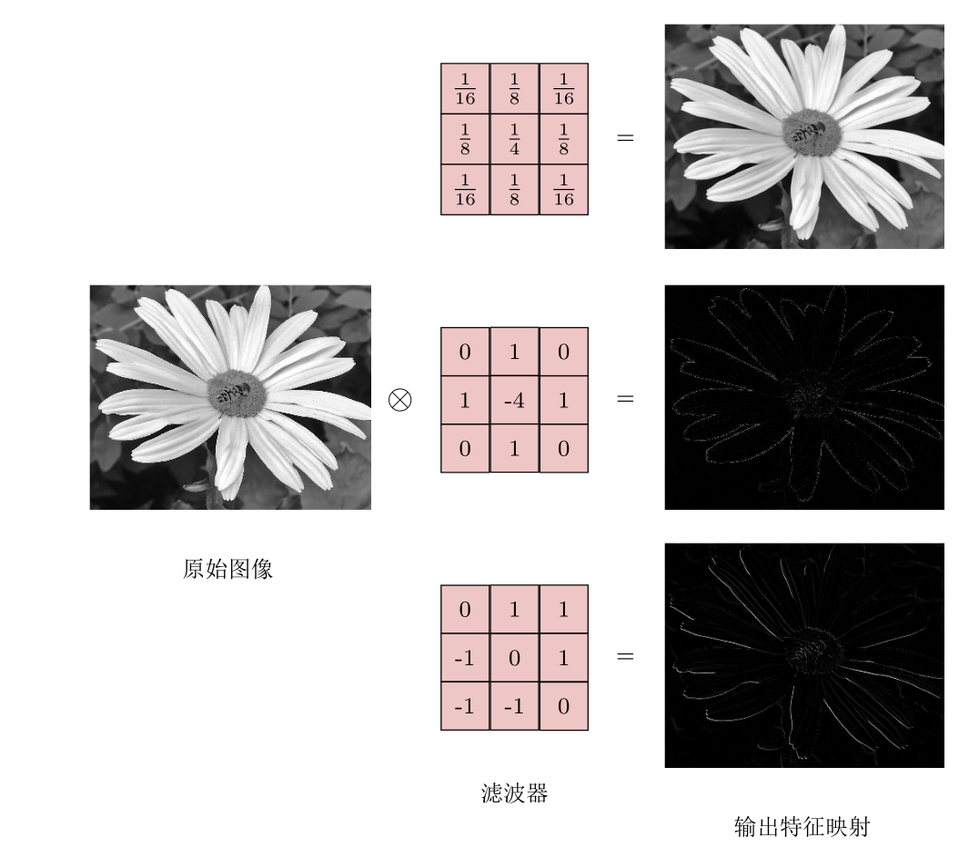
卷积作为特征提取器

Slide 11
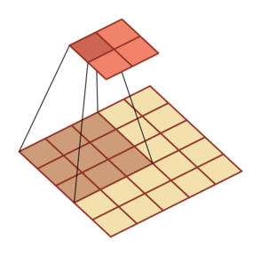
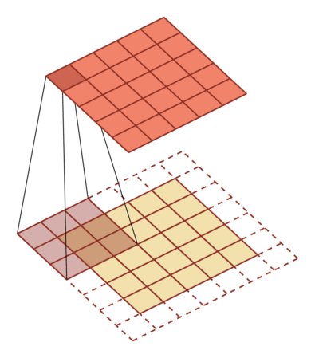
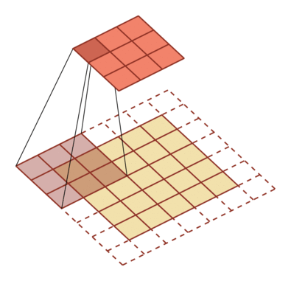
二维卷积
步长1，零填充0
步长2，零填充0
步长1，零填充1
步长2，零填充1

Slide 12
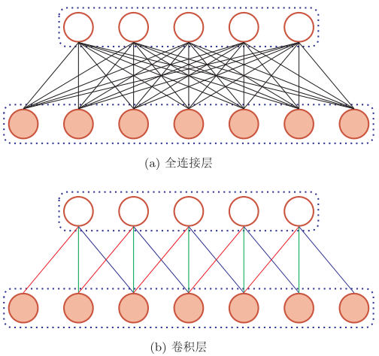
卷积神经网络
用卷积层代替全连接层

Slide 13
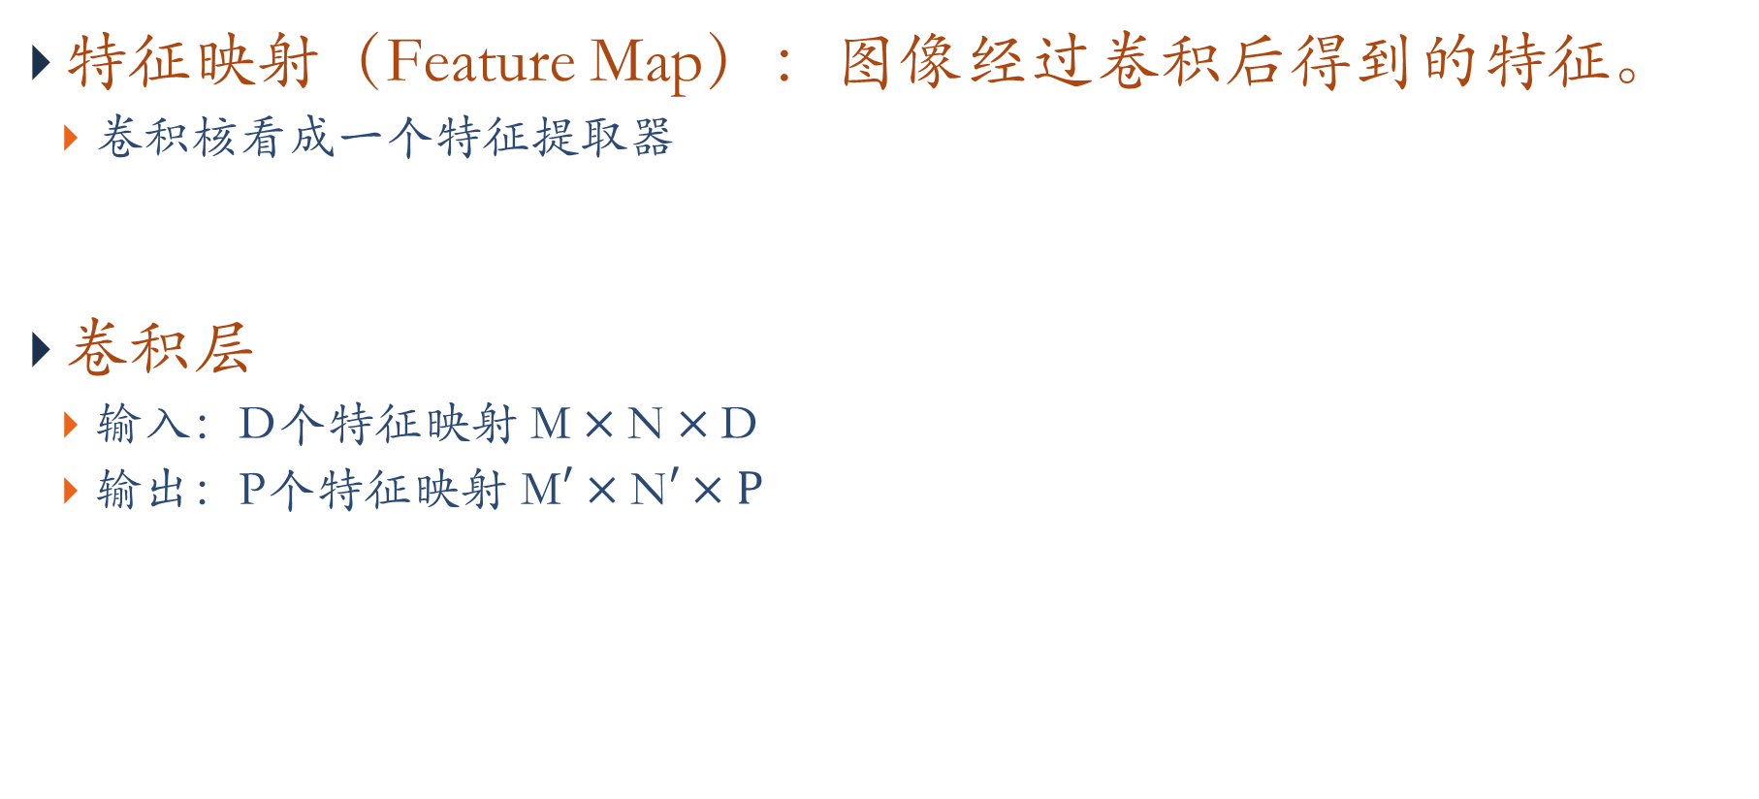
多个卷积核
3维结构卷积层
Notes:
画图多个卷积核

Slide 14
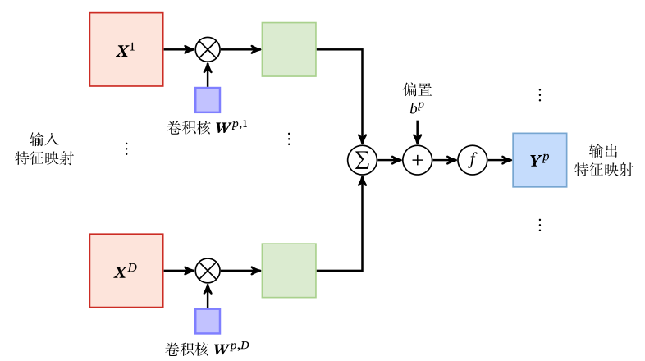
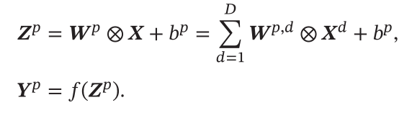
卷积层的映射关系

Slide 15
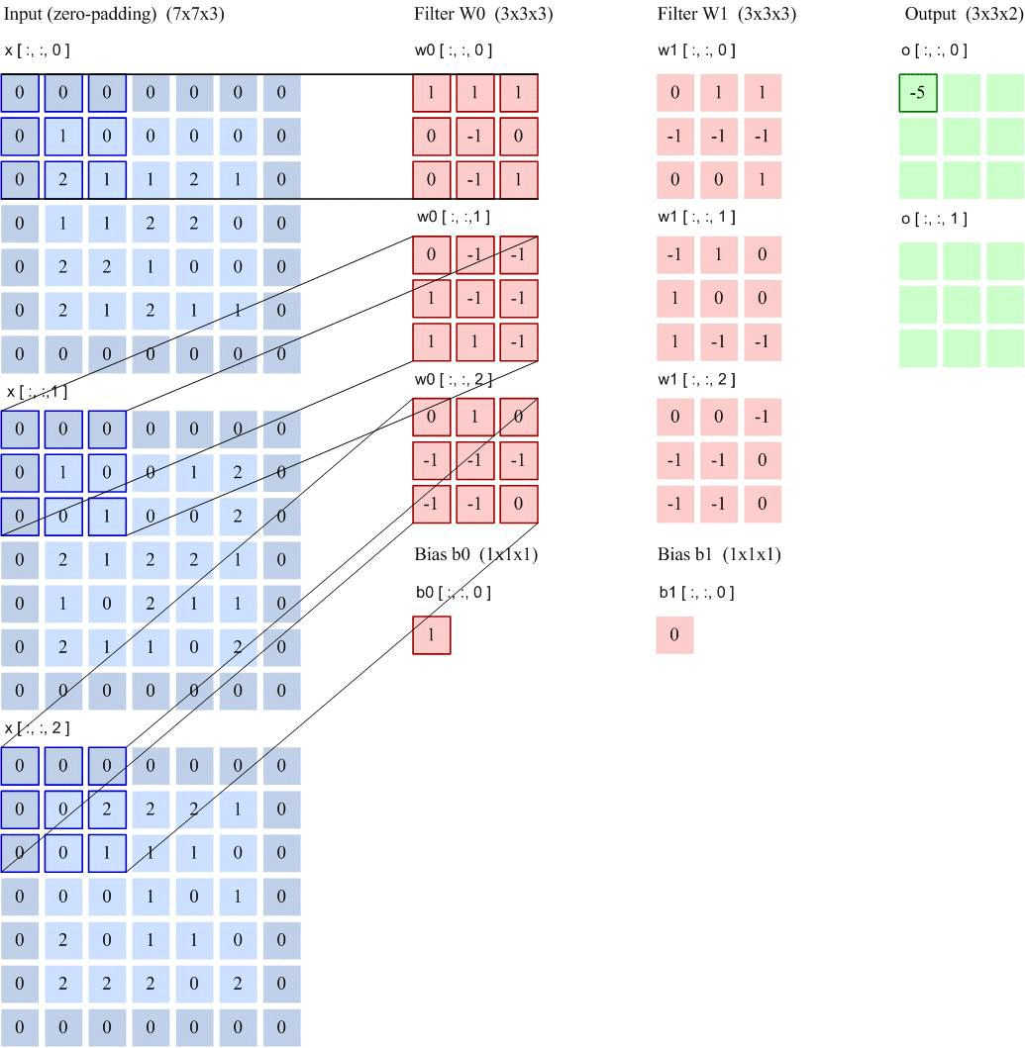
步长2
filter 3*3
filter个数6
零填充 1
Notes:
这是最复杂的一个情形，几乎很多实际应用都可以对应到这个问题上, 都是在做这样一件事
1)输入对应着rgb图片
2）一旦输入的特征图个数是多个，这个时候每一组filter就应该是多个，而这里有两组filter
3）输入是三个特征图，输出为两个特征图，那么我们同样看看每个特征图怎么计算的。
至此，我们应该知道，卷积到底是在做一件怎么样的事情，任意给你一张图片你应该知道卷积是在做什么？

Slide 16
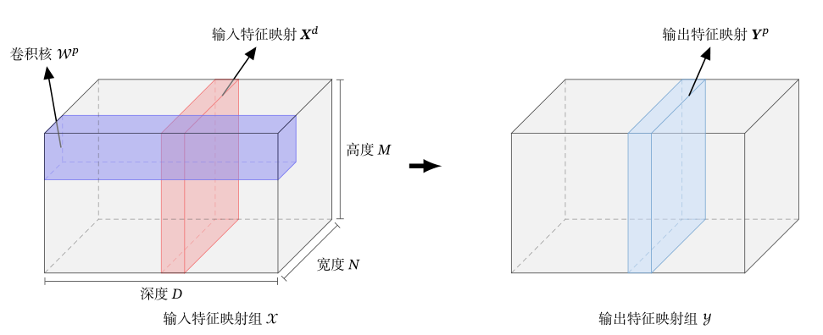
卷积层
典型的卷积层为3维结构

Slide 17
其它卷积种类

Slide 18
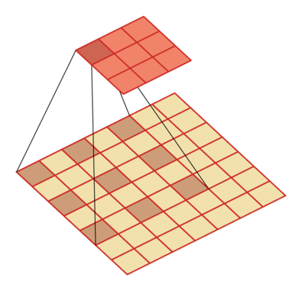
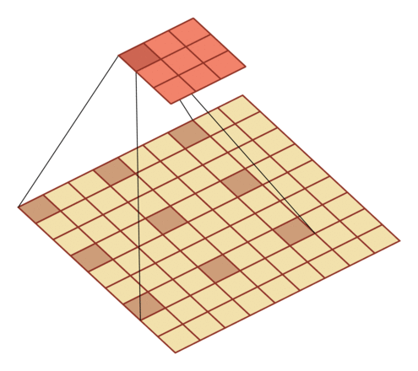
空洞卷积
如何增加输出单元的感受野
增加卷积核的大小
在卷积之前进行汇聚操作
空洞卷积
通过给卷积核插入“空洞”来变相地增加其大小。

Slide 19
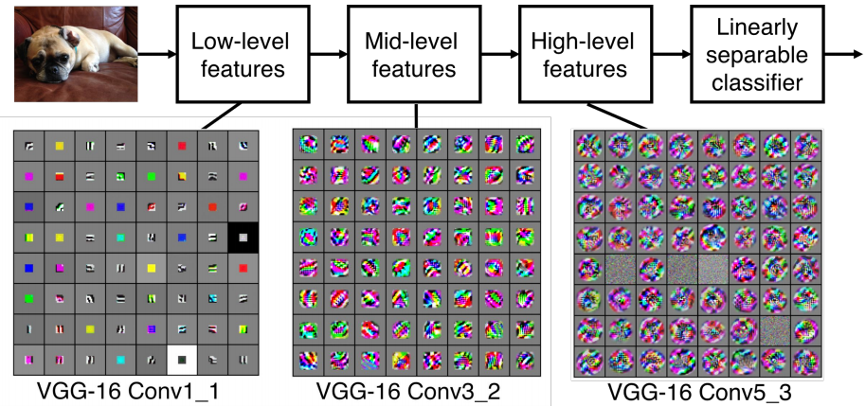
表示学习

Slide 20

表示学习

Slide 21
卷积网络的网络结构

Slide 22
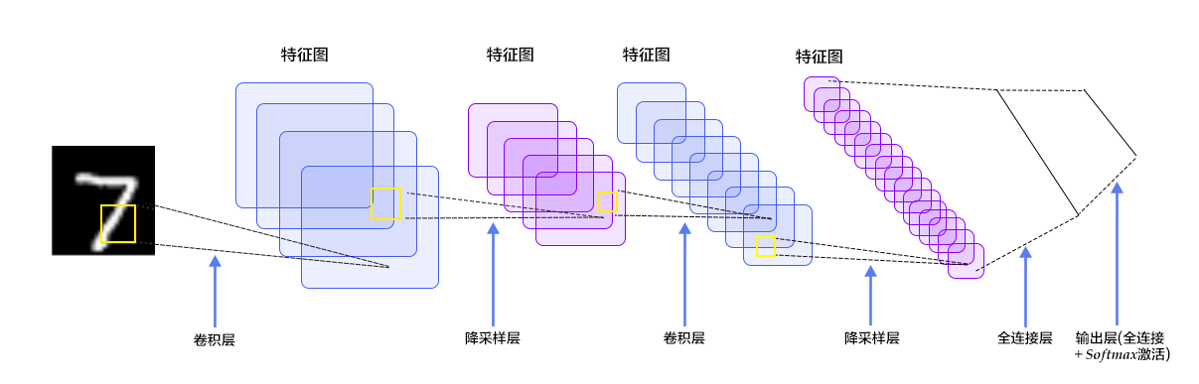
卷积神经网络之网络结构
卷积神经网络是由很多不同的网络层组成，接下来将介绍卷积神经网络中最常见的三种网络层：卷积层、池化层（也可以叫做降采样层）以及全连接层。
Notes:
这个是LeNet-5的网络结构

Slide 23
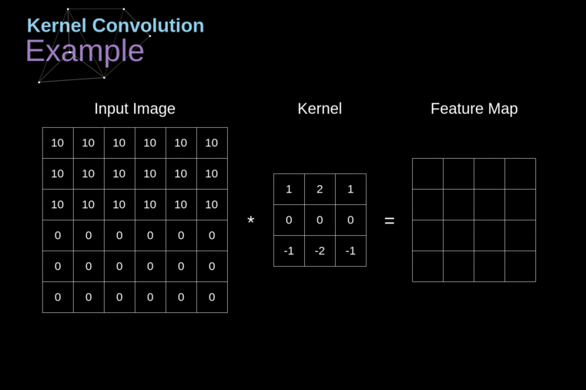
卷积神经网络之网络结构
（1) 卷积层
在网络结构中引入卷积层的目的主要是为了进行图像的特征提取。
卷积操作不是矩阵相乘，而是将卷积核放在输入矩阵上，对应的位置相乘然后再相加，之后就在输入矩阵上进行滑动，这样就得到了提取的特征图
由于卷积操作的特点，它由两个特性：
局部感知
权值共享（一个卷积核在滑动的过程中，卷积核的值是不变的。权值共享带来的好处是大大减少了参数量）
Notes:
局部感知：因为卷积核是在输入矩阵上进行滑动，每次只是处理一部分的输入，所以就是局部感知的特性
权值共享：一个卷积核在滑动的过程中，卷积核的值是不变的。权值共享带来的好处是大大减少了参数量。

Slide 24
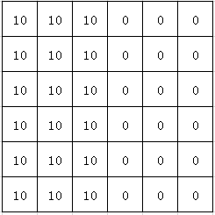
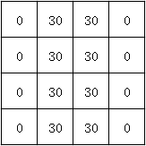
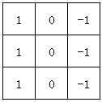
卷积神经网络之网络结构
（1) 卷积层
卷积操作主要用于提取图像中的特征，那么，它到底是怎么提取的？
这里以提取图片中的垂直的边缘作为示例。
卷积
Notes:
图中6*6的是输入的图片矩阵，可以看到它可视化后左边要比右边偏白一点，那么在白色和黑色中间就有一条垂直的边缘。经过中间的卷积核之后，得到一个4*4的特征矩阵，这个特征矩阵的可视化图片是中间值白色的，左右两边都是黑色，也就是说我们提取出了输入图片中的垂直边缘。

Slide 25
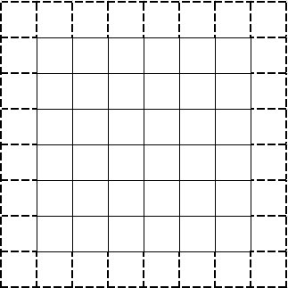
卷积神经网络之网络结构
（1) 卷积层
卷积操作会使输入的图片变小，就像上一张中显示的那样6*6的输入矩阵经过3*3的卷积核之后变成了4*4的大小，如果在网络结构中多次使用卷积操作之后，图像可能就会变得非常小。
在卷积操作中有些像素的值只使用了一次，例如输入矩阵的左上角的像素，但是有些像素使用了很多次，比如在输入矩阵的中间的那些像素值
为了解决上面两个问题，我们可以在卷积操作之前，对输入的图像矩阵进行填充（padding）
将输入图片（6*6）进行pad=1的填充之后，就变成了8*8大小，这样在经过3*3的卷积操作后就会变成6*6大小，这样就能保证图片在卷积操作之后不会被缩小。
通常在填充的时候，我们会将填充的值设置为0，即在原图6*6的外面包围了一圈0。

Slide 26
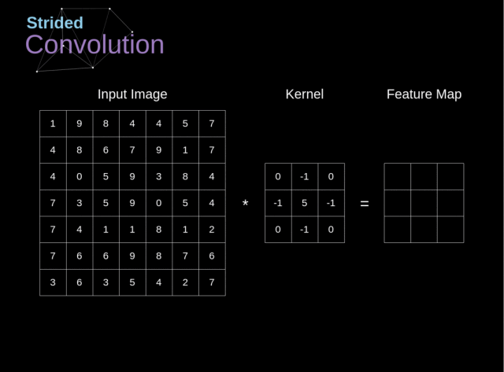
卷积神经网络之网络结构
（1) 卷积层
可以看到上面的例子中卷积核移动的步长都是1，实际上我们也可以设置步长为2或更多。步长的设置没有一个明确的标准，主要是看输入图像的大小和卷积核的大小。
步长小：提取的特征更全面，不会损失太多信息。但是会造成计算量大，甚至是过拟合的问题。
步长大：计算量会减少，但可能会丢失一些重要的特征。

Slide 27
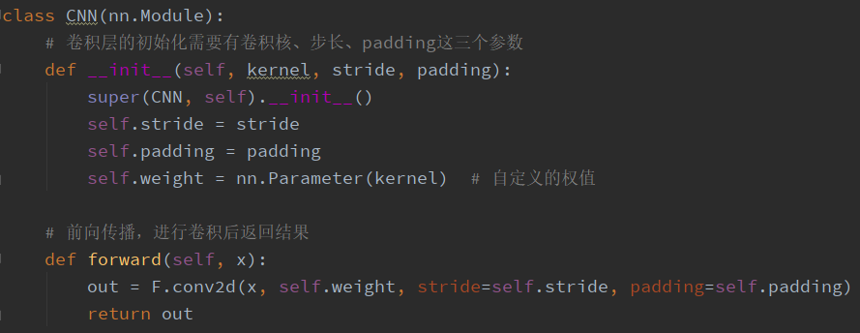
卷积神经网络之网络结构
（1) 卷积层
为了更好地理解卷积层是如何提取图像的特征，以及卷积时的步长和padding值如何影响卷积的效果，下面我们将会自己定义一个卷积层，并用它来提取特征。

Slide 28
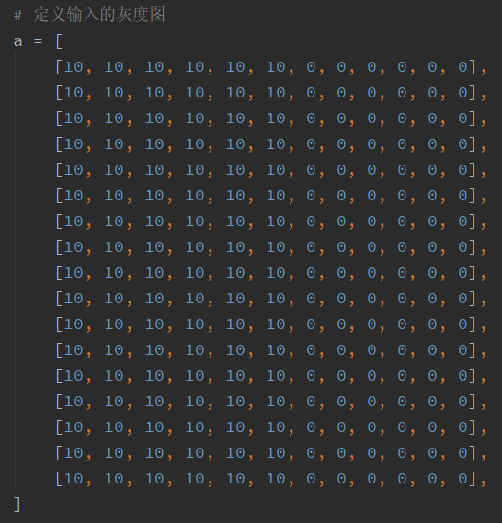
卷积神经网络之网络结构
（1) 卷积层
上面左图是定义的输入图像，它的可视化结果如右图所示，可以理解为在一个灰度图中白色与黑色的部分共同构成了一个垂直的边。

Slide 29
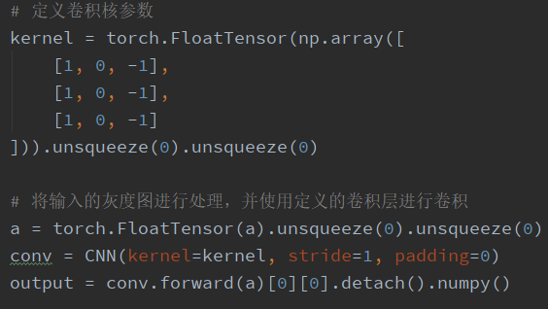
卷积神经网络之网络结构
（1) 卷积层
给定一个卷积核的参数，使其能够提取出垂直的边缘特征，并且初始化一个卷积层，这里的步长为1、padding为0。然后将输入的灰度图放入卷积层进行卷积。

Slide 30
卷积神经网络之网络结构
（1) 卷积层
这是输入的灰度图经过卷积层处理后的可视化结果图，可以看到在输入中的边缘这在里已经被很好地检测出来了。

Slide 31
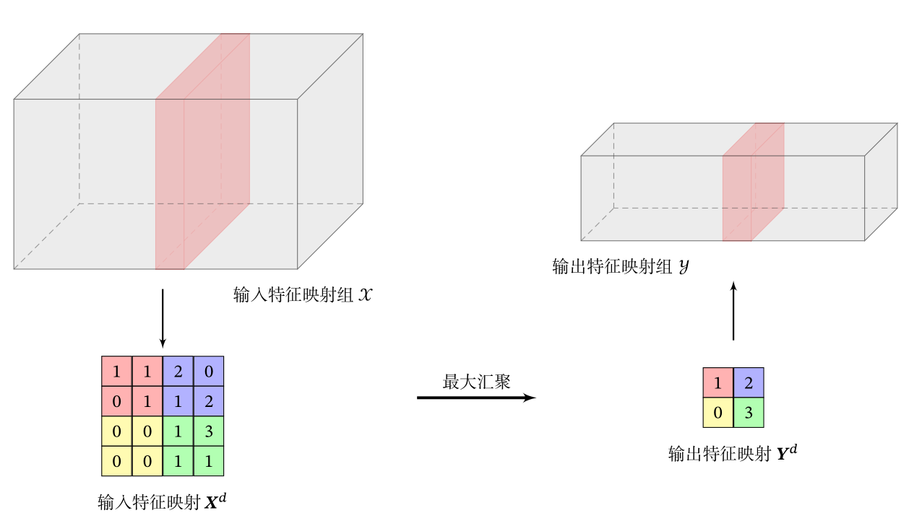
池化层
卷积层虽然可以显著减少连接的个数，但是每一个特征映射的神经元个数并没有显著减少。

Slide 32
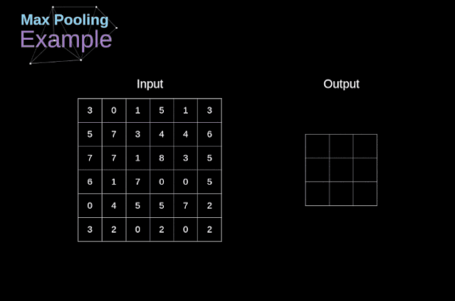
卷积神经网络之网络结构
（2) 池化层
在网络结构中引入池化层，主要有一下几个原因：
减少运算量
实现不变性：平移不变性、旋转不变性、尺度不变性，提高模型的泛化能力
如图，将一个2*2的池化核放在图上进行最大池化（选取池化核中最大的元素），池化的步长是2。

Slide 33
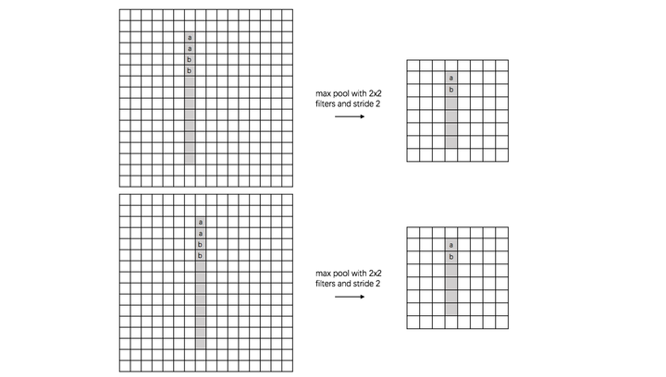
卷积神经网络之网络结构
（2) 池化层
池化层的平移不变性
如左图中，上下都是一个16*16的图片，里面有个数字1，区别是上面的1偏左一点，下面的偏右一点，但是在经过大小为2*2，步长为2的最大池化之后，得到的8*8特征矩阵是相同的。
这里将主要的特征捕获到了，同时还将问题的规模从16*16降到了8*8，而且还具有平移不变性的特点。

Slide 34
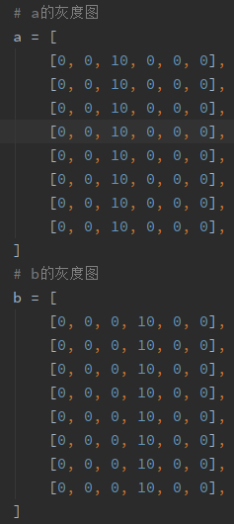
卷积神经网络之网络结构
（2) 池化层
池化层的平移不变性
定义输入的图像a和b，这里的a和b的大小为8*6，可以看到b是a的图像向右平移一格得到的图像

Slide 35
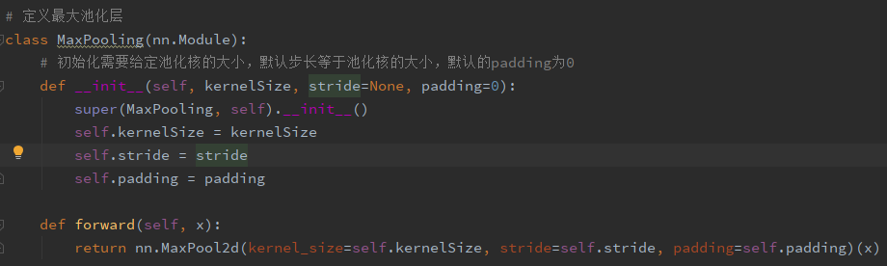
卷积神经网络之网络结构
（2) 池化层
池化层的平移不变性
定义一个最大池化层，之后将使用它来对之前的a、b两幅灰度图进行最大池化的处理。

Slide 36
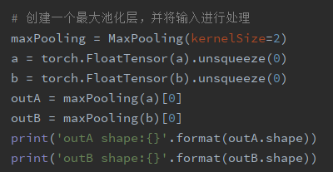
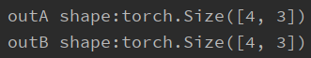
卷积神经网络之网络结构
（2) 池化层
池化层的平移不变性
创建一个最大池化层，这里定义的池化核的大小为2，然后将输入的a、b处理后送入池化层，得到outA和outB，并且outA和outB的大小是4*3

Slide 37
卷积神经网络之网络结构
（2) 池化层
池化层的平移不变性
这是outA和outB的可视化结果图，可以看到a和b在经过最大池化后，它们的结果是一样的。

Slide 38
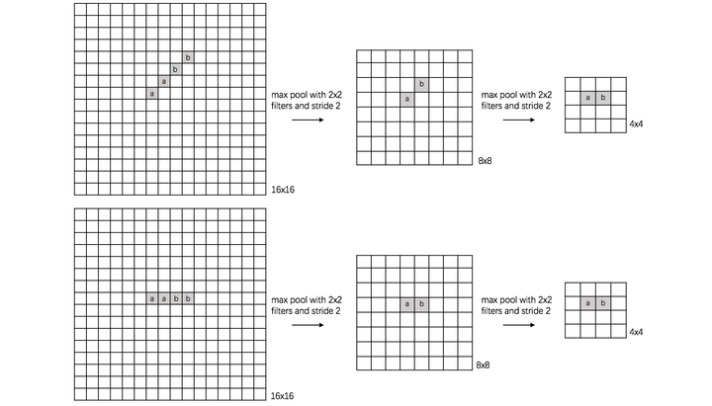
卷积神经网络之网络结构
（2) 池化层
池化层的旋转不变性
左图中表示汉字“一”的识别，上面的图相对于下面的图具有一定的倾斜角，相当于是进行了旋转，但是经过两次大小为2*2，步长为2 的池化操作后，得到的特征矩阵是相同的。

Slide 39
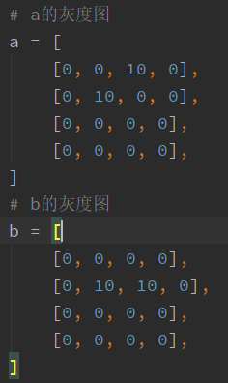
卷积神经网络之网络结构
（2) 池化层
池化层的旋转不变性
定义输入的图像a和b，这里的a和b的大小为4*4，可以看到b是a的图像顺时针旋转45度得到的

Slide 40
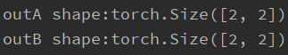
卷积神经网络之网络结构
（2) 池化层
池化层的旋转不变性
在经过最大池化层后，可以看到outA和outB的结果图是一样的，而且它们的大小都变成了2*2

Slide 41
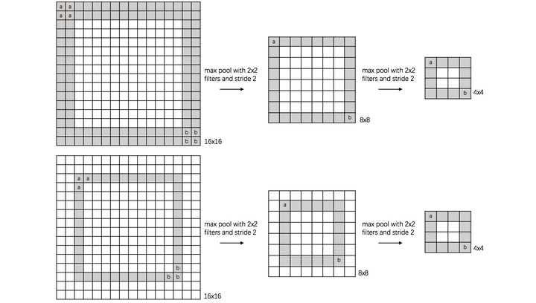
卷积神经网络之网络结构
（2) 池化层
池化层的尺度不变性
左图是表示数字0的识别，上下两张图的区别在于0的尺度不一样。同样的经过两次最大池化之后，得到的特征矩阵是相同的。

Slide 42
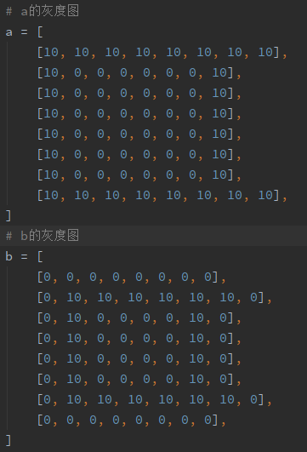
卷积神经网络之网络结构
（2) 池化层
池化层的尺度不变性
上面a、b两幅图可以看到b的白色圈是a的白色圈缩小后形成的， 且大小都为8*8

Slide 43
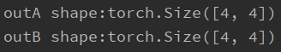
卷积神经网络之网络结构
（2) 池化层
池化层的尺度不变性
在经过最大池化后，outA和outB的特征图变成一样的了，同时它们的大小变成了4*4

Slide 44
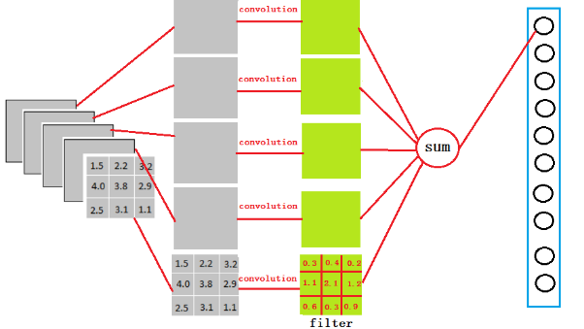
卷积神经网络之网络结构
（3) 全连接层
全连接层的作用主要是将网络提取到的特征整合到一起
全连接层的每个节点都与上一层所有的节点相连，所以全连接的参数会特别多
全连接实际上和卷积操作有点类似，只是全连接时，卷积核的大小和上一层输出的特征图大小相同，假如上一层的输出特征图是5*5，那么在全连接层中卷积核的大小就是5*5，这样就会将特征图卷积成一个值

Slide 45
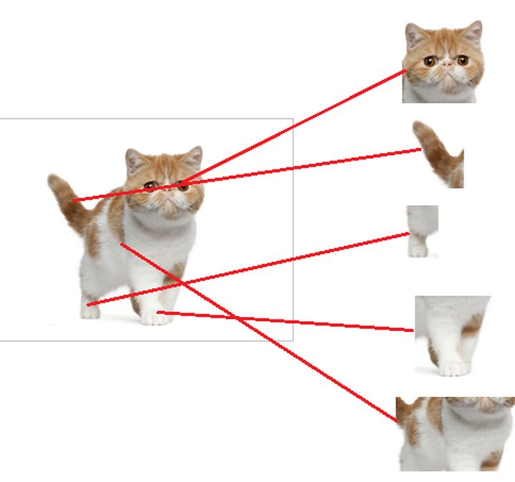
卷积神经网络之网络结构
（3) 全连接层
在卷积神经网络中，大部分网络的结构是有两层以上的全连接层，这是为了更好地拟合非线性数据
在全连接层之前的网络层主要是为了提取特征，全连接层的作用是为了分类，现在我们要去判断一幅图像是不是猫。假设在进行到全连接层时，得到了猫头、猫尾、猫身等特征，那么我们就能判断图像是猫。

Slide 46
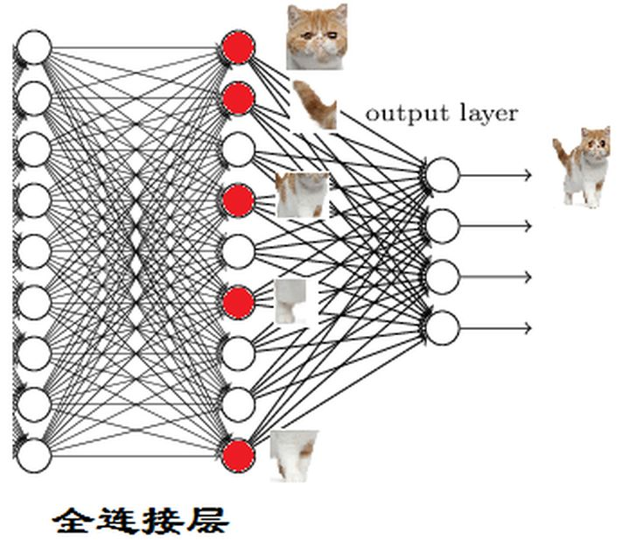
卷积神经网络之网络结构
（3) 全连接层
如左图所示，红色的神经元表示对应的特征被找到，经过全连接层将这些特征组合到一起，发现最符合这些特征的是猫，那么网络就会预测当前的输入图片是猫。

Slide 47
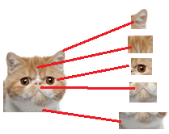
卷积神经网络之网络结构
（3) 全连接层
我们往前再走一层，要得到猫头的特征，就要先找到猫眼、耳朵、鼻子、嘴巴等特征

Slide 48
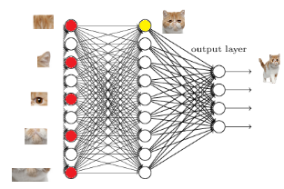
卷积神经网络之网络结构
（3) 全连接层
于是在找到这些子特征之后，就能判断这些特征是否能组成猫头了。
这些子特征例如猫眼，就是通过之前的卷积层、池化层得来的了。

Slide 49

卷积网络结构
卷积网络是由卷积层、汇聚层、全连接层交叉堆叠而成。
趋向于小卷积、大深度
趋向于全卷积
典型结构
一个卷积块为连续M 个卷积层和b个汇聚层（M通常设置为2 ∼ 5，b为0或1）。一个卷积网络中可以堆叠N 个连续的卷积块，然后在接着K 个全连接层（N 的取值区间比较大，比如1 ∼ 100或者更大；K一般为0 ∼ 2）。
池化层

Slide 50
典型的卷积网络

Slide 51
经典的卷积神经网络
卷积神经网络的基本网络结构包括了卷积层、池化层和全连接层，许多研究在探索如何将这些基本的网络模块整合起来以构建出一个高效的神经网络。
整合这些模块确实需要深入的理解和直觉上的感受，但更需要大量地阅读和学习别人的案例，所以这一节将会介绍一些经典的卷积神经网络：
LeNet：LeCun Y, Bottou L, Bengio Y, et al. Gradient-based learning applied to document recognition[J]. Proceedings of the IEEE, 1998, 86(11): 2278-2324.
AlexNet：Krizhevsky A, Sutskever I, Hinton G E. Imagenet classification with deep convolutional neural networks[J]. Advances in neural information processing systems, 2012, 25: 1097-1105.
ZFNet：Zeiler M D, Fergus R. Visualizing and understanding convolutional networks[C]//European conference on computer vision. Springer, Cham, 2014: 818-833.
VGGNet：Simonyan K, Zisserman A. Very deep convolutional networks for large-scale image recognition[J]. arXiv preprint arXiv:1409.1556, 2014.

Slide 52

LeNet-5
LeNet-5 是一个非常成功的神经网络模型。
基于 LeNet-5 的手写数字识别系统在 90 年代被美国很多银行使用，用来识别支票上面的手写数字。
LeNet-5 共有 7 层。
需要多少个卷积核？
Notes:
输入层：输入图像大小为 32 × 32 = 1024。
C1 层：这一层是卷积层。滤波器的大小是 5×5 = 25，共有 6 个滤
波器。得到 6 组大小为 28 × 28 = 784 的特征映射。因此，C1 层的
神经元个数为 6 × 784 = 4,704。可训练参数个数为
6 × 25 + 6 = 156。连接数为 156 × 784 = 122,304（包括偏置在内，
下同）。
S2 层：这一层为子采样层。由 C1 层每组特征映射中的 2 × 2 邻域
点次采样为 1 个点，也就是 4 个数的平均。

Slide 53
经典的卷积神经网络
（1）LeNet
LeNet是卷积神经网络做识别任务的开山之作，虽然这篇论文的网络结构现在已经很少使用，但是它对后续卷积网络的发展起到了奠基的作用。而且由于它成功地应用于手写体识别等任务中，因此吸引了学术界和工业界的注意力。

Slide 54
经典的卷积神经网络
（1）LeNet
在正式开始介绍LeNet之前，先谈谈卷积神经网络的设计思想，一共有三个方面：
局部感受野：基于图像局部相关的原理，保留了图像的局部结构，同时减少了网络的权值
权值共享：也是基于图像局部相关的原理，同时减少了网络的权值参数
下采样：对平移和形变更加鲁棒，实现特征的不变性，同时起到了一定的降维的作用
从以上三方面我们可以看出，卷积网络的目的就是减小参数并适应不同尺度，它之所以能实现的依据就是图像的局部相关原则，图像的像素是有规则的顺序排列，这是所有方法能够起作用的前提。

Slide 55
经典的卷积神经网络
（1）LeNet
网络结构：
卷积层1（Conv1）
最大池化层1（Max-Pooling1）
卷积层2（Conv2）
最大池化层2（Max-Pooling2）
全连接层1（FC1）
全连接层2（FC2）
全连接层3（FC3）

Slide 56
经典的卷积神经网络
（1）LeNet
输入图像是：32*32*1
卷积层1（Conv1）：卷积核大小为5*5，步长为1，padding为0，卷积核的个数是6
（W-F+2P）/S+1=（32-5+2*0）/1+1=28
输出的特征图大小：28*28*6

Slide 57
经典的卷积神经网络
（1）LeNet
输入特征是：28*28*6
最大池化层1（Max-Pooling1）：卷积核大小为2*2，步长为2，padding为0
（W-F+2P）/S+1=（28-2+2*0）/2+1=14
输出的特征图大小：14*14*6

Slide 58
经典的卷积神经网络
（1）LeNet
输入特征是：14*14*6
卷积层2（ConV2）：卷积核大小为5*5，步长为1，padding为0，卷积核个数为16
（W-F+2P）/S+1=（14-5+2*0）/1+1=10
输出的特征图大小：10*10*16

Slide 59
经典的卷积神经网络
（1）LeNet
输入特征是：10*10*16
最大池化层2（Max-Pooling2）：卷积核大小为2*2，步长为2，padding为0
（W-F+2P）/S+1=（10-2+2*0）/2+1=5
输出的特征图大小：5*5*16

Slide 60
经典的卷积神经网络
（1）LeNet
最后再经过3层全连接层，利用Softmax得到10个类别的概率，这样就可以知道输入图像是属于10个类别的哪一个

Slide 61

Large Scale Visual Recognition Challenge

Slide 62
AlexNet
2012 ILSVRC winner
（top 5 error of 16% compared to runner-up with 26% error）
第一个现代深度卷积网络模型
首次使用了很多现代深度卷积网络的一些技术方法
使用GPU进行并行训练，采用了ReLU作为非线性激活函数，使用Dropout防止过拟合，使用数据增强
5个卷积层、3个汇聚层和3个全连接层
AlexNet是首次在大规模图像数据集上实现的深层卷积神经网络，其在2012年ILSVRC（ImageNet Large Scale Visual Recognition Challenge）竞赛中取得了冠军，将分类的准确率由传统的70%+提升到80%+，碾压了其他传统的特征方法，使得计算机视觉从业者从繁重的特征工程中解脱出来，做到从数据中自动提取需要的特征。AlexNet是由Hinton和他的学生Alex Krizhevsky设计的，也是在这之后深度学习开始迅速发展。

Slide 63

经典的卷积神经网络
（2）AlexNet
网络结构：
卷积层1（Conv1）
最大池化层1（Max-Pooling1）
卷积层2（Conv2）
最大池化层2（Max-Pooling2）
卷积层3（Conv3）
卷积层4（Conv4）
卷积层5（Conv5）
最大池化层3（Max-Pooling3）
全连接层1（FC1）
全连接层2（FC2）
Notes:
这个网络画了上下两个分支，实际是作者使用了两个GPU训练，所以上下两个分支的结构都是一样的。

Slide 64

经典的卷积神经网络
（3）ZFNet
ZFNet是2013年的ILSVRC竞赛的冠军模型，但是ZFNet的网络结构在AlexNet上并没有做很大的改进，只是将第一层的卷积核大小从11*11改成了7*7，并将步长改为了2。ZFNet只使用了一块GPU来进行训练，并且它的意义在于可视化了网络的特征图，并且通过实验证明了网络的深度增加时，可以学习到更具区分度的特征。

Slide 65

经典的卷积神经网络
（4）VGG
2014年，牛津大学计算机视觉组和Google DeepMind公司一起研发出了VGGNet，并取得了ILSVRC2014比赛分类项目的第二名和定位项目的第一名。VGGNet探索了卷积神经网络的深度和性能之间的关系，并且构造了16~19层深的卷积神经网络，证明了网络的深度能够在一定的程度上影响网络的最终性能，使错误率大幅下降，同时拓展性又很强，并在之后的卷积神经网络的应用中仍然常常被用来提取图像特征

Slide 66

经典的卷积神经网络
（4）VGG
右图中的表格是VGG论文中截取的，作者尝试了6个不同的配置，但是在使用的过程中常常使用D配置，也被称为VGG16。

Slide 67

(5) Inception网络
2014 ILSVRC winner （22层）
参数：GoogLeNet：4M VS AlexNet：60M
错误率：6.7%
Inception网络是由有多个inception模块和少量的汇聚层堆叠而成。

Slide 68

Inception模块 v1
在卷积网络中，如何设置卷积层的卷积核大小是一个十分关键的问题。
在Inception网络中，一个卷积层包含多个不同大小的卷积操作，称为Inception模块。
Inception模块同时使用1 × 1、3 × 3、5 × 5等不同大小的卷积核，并将得到的特征映射在深度上拼接（堆叠）起来作为输出特征映射。
卷积和最大汇聚都是等宽的。

Slide 69


Inception模块 v3
用多层小卷积核替换大卷积核，以减少计算量和参数量。
使用两层3x3的卷积来替换v1中的5x5的卷积
使用连续的n×1和1×n来替换n×n的卷积。

Slide 70


(6) 残差网络 ResNet
残差网络（Residual Network，ResNet）是通过给非线性的卷积层增加直连边的方式来提高信息的传播效率。
假设在一个深度网络中，我们期望一个非线性单元（可以为一层或多层的卷积层）f(x,θ)去逼近一个目标函数为h(x)。
将目标函数拆分成两部分：恒等函数和残差函数

Slide 71


残差单元

Slide 72

ResNet
2015 ILSVRC winner （152层）
错误率：3.57%

Slide 73

CNN 可视化：滤波器
AlexNet中的滤波器（96 filters [11x11x3]）
Example filters learned by Krizhevsky et al. Each of the 96 filters shown here is of size [11x11x3], and each one is shared by the 55*55 neurons in one depth slice. Notice that the parameter sharing assumption is relatively reasonable: If detecting a horizontal edge is important at some location in the image, it should intuitively be useful at some other location as well due to the translationally-invariant structure of images. There is therefore no need to relearn to detect a horizontal edge at every one of the 55*55 distinct locations in the Conv layer output volume.
Notes:
Example filters learned by Krizhevsky et al. Each of the 96 filters shown here is of size [11x11x3], and each one is shared by the 55*55 neurons in one depth slice. Notice that the parameter sharing assumption is relatively reasonable: If detecting a horizontal edge is important at some location in the image, it should intuitively be useful at some other location as well due to the translationally-invariant structure of images. There is therefore no need to relearn to detect a horizontal edge at every one of the 55*55 distinct locations in the Conv layer output volume.

Slide 74


理解和可视化神经网络
这一节将展示如何可视化卷积神经网络的每一层输出的特征图，这里选取的卷积神经网络是pytorch框架提供的VGG16模型。
网络的输入以左图的花为例，在经过VGG16的第一层卷积层之后，就会有64个特征图：

Slide 75


理解和可视化神经网络
首先是获取到VGG16的模型，以及一些路径的初始化。
然后是对输入的图片先进行预处理，使图像能够变成被卷积神经网络所接受的大小。

Slide 76


理解和可视化神经网络
下面是VGG16的整个模型的结构。

Slide 77


理解和可视化神经网络
将处理后的图片输入VGG16网络进行前向传播，但是在传播的过程中计算当前的网络层数，直到当前的网络层数等于我们所希望可视化的层数，这样就能获取到我们需要的特征图。
在得到第k层的特征图之后，就要显示特征图，但是由于每一层的特征图可能有多个（第一层卷积层的输出特征图就有64个），所以我们得到某一层的所有特征图后，需要遍历取出。

Slide 78

理解和可视化神经网络
如图是所有的流程，可以自定义图片的路径、希望提取的网络层数。

Slide 79

理解和可视化神经网络
这个是LeNet-5识别手写数字体的可视化网站：https://www.cs.ryerson.ca/~aharley/vis/conv/flat.html

Slide 80
神经网络模型的设计与训练

Slide 81
训练预处理
神经网络的主要作用是通过数据训练出一个拟合函数。
神经网络学习到的是训练数据的分布。
如果训练数据和测试数据的分布不同，那么就很难在测试数据上得到很好的效果。这就是训练预处理的必要性

Slide 82

训练预处理
数据预处理的方法通常有三种
0均值 是最常用的预处理方法。就是把数据的每一维减去每一维的均值，这样数据就变成0均值的了
归一化(Normalization) 是指将数据归一化到相同的尺度。通常有两种方法
0均值后，数据的每一维除每一维的标准差
可以让每一维数据除以其绝对值的最大值，令每一维最大值为1,最小值为-1

Slide 83

训练预处理
数据预处理的第三种方法：
PCA和白化 是另一种形式的预处理方法。首先我们将数据变成0均值的，然后计算数据的协方差矩阵来得到数据不同维度之间的相关性

Slide 84
数据增广(Data Augmentation)
数据增广是深度学习中的一种常见预处理，不同于之前的三种预处理，他的目的是为了增加训练数据集，让数据集尽可能的多样化，使得训练的模型具有更强的泛化能力
常见的数据增广：
Color Jittering：对颜色的数据增强：图像亮度、饱和度、对比度变化;彩色变换
Random Scale：尺度变换；随机缩放
Random Crop：采用随机图像差值方式，对图像进行裁剪、缩放；尺度和长宽比增强变换；随机裁剪
Horizontal/Vertical Flip：水平/垂直翻转；翻转
Shift：平移变换；
Rotation/Reflection：旋转/仿射变换；
Noise：高斯噪声、模糊处理；

Slide 85

权重初始化
对收敛的算法适当的初始化能加快收敛速度。
初始值的选择将影响模型收敛局部最小值还是全局最小值，右图，因初始值的不同，导致收敛到不同的极值点
初始化也会影响模型的泛化
初始值过大可能在前向传播或反向传播中产生梯度爆炸
如果太小将导致梯度消失

Slide 86
权重初始化
零值初始化
把权重初始化为0，可能出现梯度消失，不常用
随机初始化
将随机数赋值给w，通常倾向于使用很小的随机数，防止落在激活函数的平滑区域导致梯度下降变慢
均匀分布初始
正态分布初始
正交分布初始
同样都属于随机初始化，不过随机数分别符合均匀分布，正态分布，正交分布，实践表明以上三种初始化效果更好

Slide 87
正则化-----过拟合和欠拟合
对于训练集，存在多条曲线与有限样本训练集一致
蓝原点：训练集数据
红方点：测试数据
蓝曲线：完美拟合训练集的模型曲线
红直线：较好拟合训练集的模型曲线
训练是让模型更好的拟合有限样本，但我们更在意的应该是模型对新的测试数据的表现。
对于新的数据点绿方点来说，蓝色曲线所表示的模型过于贴近训练样本特征，导致测试样本表现不佳，这就是过拟合
相反，未能有效学习训练数据的关系称为欠拟合

Slide 88
正则化-----过拟合和欠拟合
过拟合时，通常是因为模型过于复杂，学习器把训练样本学得“太好了”，很可能把一些训练样本自身的特性当成了所有潜在样本的共性了，这样一来模型的泛化性能就下降了。发生过拟合的根本原因在于训练数据与训练参数比例太小
欠拟合时，模型又过于简单，学习器没有很好地学到训练样本的一般性质，所以不论在训练数据还是测试数据中表现都很差。
对于欠拟合：增加模型参数
对于过拟合：
增加训练数据量
减小参数数量
正则化

Slide 89

正则化-----过拟合和欠拟合
正则化通常是在目标损失函数中加入正则项，减轻模型复杂度
$$L\left(w\right)= \frac{1}{N}\sum_{i=1}^{N}{L_{i}(x_{i},y_{i},W)}+λR(w)$$
Data Loss
模型预测值需要和训练样本匹配
Regularization
模型应该尽可能简单，有利于防止过拟合
奥卡姆剃刀原理：
Among competing hypotheses, the simplest is the best
Notes:
主要目的是减轻模型的复杂度

Slide 90



权重正则化
$$L\left(w\right)= \frac{1}{4}\sum_{i=1}^{4}{\left({pre_{w}(x}_{i}\right)−y_{i})^{2})}$$
$$L\left(w\right)= \frac{1}{4}\sum_{i=1}^{4}{\left({pre_{w}(x}_{i}\right)−y_{i})^{2})+10000∗w_{3}^{2}+10000w_{4}^{2}}$$
$$w0+w1x+w2x^{2}+w3x^{3}+w4x^{4}$$
$$w0+w1x+w2x^{2}$$
Notes:
右边的损失函数中的10000只是用表示一个大值。现在如果要最小化新的损失值就必须要w3,w4尽可能小，由于w3，w4前的系数很大，所以要最小化新的损失函数时w3,w4也会接近于0，就像忽略w3，w4一样

Slide 91


正则化函数
$$L\left(w\right)= \frac{1}{N}\sum_{i=1}^{N}{L_{i}(x_{i},y_{i},W)}+λR(w)$$
最为常见的三个正则化函数如下：
L2 regularization $R\left(W\right)=\sum_{k}{\sum_{l}{W_{k,l}^{2}}}$
L1 regularization $R\left(W\right)=\sum_{k}{\sum_{l}{|W_{k,l}|}}$
Elastic net(L1+L2) $R\left(W\right)=\sum_{k}{\sum_{l}{{βW}_{k,l}^{2}+|W_{k,l}|}}$
L1正则化可以产生稀疏权值矩阵，即产生一个稀疏模型，可以用于特征选择
L2正则化可以防止模型过拟合（overfitting）；一定程度上，L1也可以防止过拟合

Slide 92

正则化-----Dropout正则化
Srivastava等人在2014年发表的一篇论文中，提出了一种针对神经网络模型的正则化方法Dropout(A Simple Way to Prevent Neural Networks from Overfitting)

Slide 93
正则化-----Dropout正则化
随机删掉网络中一定比例（可设置）的隐藏神经元，输入输出神经元保持不变
把输入x通过修改后的网络前向传播，然后对修改后的神经元进行参数更新
不断重复这一过程：
恢复被删掉的神经元（此时被删除的神经元保持原样，而没有被删除的神经元已经有所更新）
从隐藏层神经元中随机选择一定比例大小的子集临时删除掉（备份被删除神经元的参数）。
先前向传播然后通过梯度下降法更新参数 （没有被删除的那一部分参数得到更新，删除的神经元参数保持被删除前的结果）。
Notes:
在训练过程中按一定比例(比例参数可设置)随机忽略或屏蔽一些神经元。这些神经元会被随机”抛弃”,也就是说，他们在正向传播过程中对于下游神经元的贡献效果暂时消失了，反向传播时该神经元也不会有任何权重的更新

Slide 94
正则化-----Dropout正则化
Dropout解决拟合的原理：
取平均。每次进行Dropout就会随机舍弃掉一些神经元，剩下的神经元相当于组成一个新的网络，训练过程会产生很多这样的网络。假设相同数据训练5个不同神经网络分别输出5个不同结果，可以采取”5个结果取均值”或者”多数取胜的投票策略”。有利于让一些拟合的网络相互抵消
减少神经元之间复杂的共适应关系。Dropout导致两个神经元不一定都在一个dropout出现。权值更新不再依赖有固定关系的隐含结点的共同作用，增加鲁棒性

Slide 95
正则化-----批量正则化Batch Normalization
Batch Normalization是google团队在2015年论文《Batch Normalization: Accelerating Deep Network Training by Reducing Internal Covariate Shift》提出的
提出原因：如果将每一层的输入作为一个分布看待，随着训练更新参数，会导致相同的输入分布得到的输出分布改变了。
神经网络的每一层间，每轮训练时分布都是不一致，那么相对的训练效果就得不到保障，这种问题被称作Internal Covariate Shift，简称 ICS.
总而言之，这会导致每个神经元的输入数据不再是”独立同分布”,会有以下问题：
1、上层网络需要不断适应新的输入数据分布，降低学习速度 2、下层输入的变化可能趋向于变大或者变小，导致上层落入饱和区，使得学习过早停止 3、每层的更新都会影响到其它层，因此每层的参数更新策略需要尽可能的谨慎
Notes:
我们在图像预处理过程中通常会对图像进行标准化处理，这样能够加速网络的收敛，如下图所示，对于Conv1来说输入的就是满足某一分布的特征矩阵，但对于Conv2而言输入的feature map就不一定满足某一分布规律了（注意这里所说满足某一分布规律并不是指某一个feature map的数据要满足分布规律，理论上是指整个训练样本集所对应feature map的数据要满足分布规律）。而我们Batch Normalization的目的就是使我们的feature map满足均值为0，方差为1的分布规律。

Slide 96

正则化-----批量正则化Batch Normalization
Notes:
我们在图像预处理过程中通常会对图像进行标准化处理，这样能够加速网络的收敛，如下图所示，对于Conv1来说输入的就是满足某一分布的特征矩阵，但对于Conv2而言输入的feature map就不一定满足某一分布规律了（注意这里所说满足某一分布规律并不是指某一个feature map的数据要满足分布规律，理论上是指整个训练样本集所对应feature map的数据要满足分布规律）。而我们Batch Normalization的目的就是使我们的feature map满足均值为0，方差为1的分布规律。

Slide 97

正则化-----批量正则化Batch Normalization
本质上就是在每一层输入的时候，又插入了一个归一化处理(归一化至:均值0,方差为1)再进入网络的下一层
不过他有γ，β两个参数，分别来调整数值分布的方差大小和调节数值均值的位置

Slide 98

正则化-----批量正则化Batch Normalization
Notes:
上图展示了一个batch size为2（两张图片）的Batch Normalization的计算过程，假设feature1、feature2分别是由image1、image2经过一系列卷积池化后得到的特征矩阵，feature的channel为2，那么代表该batch的所有feature的channel1的数据，同理代表该batch的所有feature的channel2的数据
让feature map满足某一分布规律，理论上是指整个训练样本集所对应feature map的数据要满足分布规律，也就是说要计算出整个训练集的feature map然后在进行标准化处理，对于一个大型的数据集明显是不可能的，所以论文中说的是Batch Normalization，也就是我们计算一个Batch数据的feature map然后在进行标准化（batch越大越接近整个数据集的分布，效果越好
其实原论文中还有γ，β两个参数，他们分别是用来调整数值分布的方差大小和调节数值均值的位置。这两个参数是在反向传播过程中学习得到的，γ的默认值是1，β的默认值是0。

Slide 99
神经网络的迁移学习
在训练神经网络的时候，往往需要大量的数据来对网络的权重进行训练，这意味着我们不仅需要收集大量的数据，还需要对这些数据进行标注，而且还将耗费大量的时间去从头开始训练。
但是如果我们直接使用别人已经训练好的网络结构权重，我们就能很快地看到神经网络的效果。例如有的神经网络权重是在大量的图片上训练好的，这些图片里面可能有各种物品：人、猫、狗、车、花等等。如果我们现在只需要识别花，或者对花进行分类，那么预训练的权重就可能已经能够很好地提取出花的特征了。我们所需要做的就只是修改下网络最后用于分类几个网络层，将其修改为适合我们所需要的分类数即可。
例如，我们需要训练一个花的分类器，花的种类有5种：雏菊、蒲公英、玫瑰、向日葵、郁金香。那么我们只需要下载别人训练好的网络权重，然后将网络的最后几层修改下使其分类的数量为5。然后再冻结前面的网络权重，这样就可以在训练中只训练我们所修改的那几层网络权重，而不会改变前面别人训练好的网络权重。

Slide 100
神经网络的迁移学习
训练这一层来满足我们的需求
X
.
.
.
.
.
.
...
.
.
.
冻结这些层的权重，使其在训练中不会被改变

Slide 101
神经网络的迁移学习
训练这些层来满足我们的需求
X
.
.
.
.
.
.
...
.
.
.
当我们已经有了较多的数据之后，可以考虑再多训练几层网络，以提高网络在自己数据集上的分类能力。
冻结这些层的权重，使其在训练中不会被改变

Slide 102
神经网络的迁移学习
使用已经在ImageNet上训练好的MobileNetV2模型来迁移到我们的花分类的任务上，花的种类一共有5类：daisy、dandelion、roses、sunflowers、tulips
daisy
dandelion
roses
sunflowers
tulips

Slide 103

神经网络的迁移学习
首先要定义使用什么硬件资源来训练网络，然后再定义对输入图片的预处理操作。

Slide 104


神经网络的迁移学习
这里是定义了在训练过程中所使用的训练集和测试集，训练集用来训练网络，测试集用来计算网络的预测精度

Slide 105

神经网络的迁移学习
这里就是创建了一个MobileNetV2的网络，numClass=5是因为我们最终的分类类别是5类花。在加载完MobileNetV2在ImageNet上预训练的权重之后，我们将MobileNet的最后几个用于分类的层的权重去除，然后冻结网络前面用于特征提取的的权重，这样就能在训练中只更新网络最后的几个用于分类的层的参数，而不会改动前面用于特征提取的层的参数。

Slide 106

神经网络的迁移学习
这里是在训练集上进行训练，然后每一轮训练完之后会将模型在测试集上计算它的准确率，如果准确率大于历史最大准确率就会保存这个权重到指定的路径下

Slide 107
神经网络的迁移学习
在训练完模型之后，我们可以看看模型的预测效果：
上面左图是模型预测tulips图片的结果，右图是模型在测试集上的准确率。可以看到，模型在花分类的数据集上已经有比较好的检测性能了，这表示我们成功地将模型从ImageNet的1000分类任务上迁移学习到花分类的任务上了。

Slide 108
神经网络的迁移学习
关于迁移学习，大致上有这样的一个规律：可供于训练的数据越多，那么我们需要冻结的网络层数越少，能够训练的层数越多。
如果我们有大量的数据来训练，那么我们就只需将他人训练好的权重当做网络的初始权重，然后训练整个网络。
事实中，网上的公开数据集非常庞大，我们所下载的预训练权重已经从数据中学到很好的特征提取效果了，所以在我们进行自己的应用时，可以优先考虑使用那些预训练的权重作为网络的初始权重，这样就能站在巨人的肩膀上应用于自己的问题中。

Slide 109
卷积的应用

Slide 110


AlphaGo
分布式系统：1202 个CPU 和176 块GPU
单机版：48 个CPU 和8 块GPU
走子速度：3 毫秒-2 微秒

Slide 111

目标检测（Object Detection）

Slide 112


Mask RCNN

Slide 113

OCR

Slide 114

图像生成

Slide 115


Deep Dream

Slide 116

画风迁移

Slide 117

对抗样本

Slide 118
课后作业
CNN的局部性假设合理吗？
如何改进？
编程练习
https://github.com/nndl/exercise/
chap5_CNN
https://github.com/nndl/exercise/tree/master/chap5_CNN
图像分类

Slide 119
谢 谢 !

